Slide 1
Презентация на тему «Осень. Признаки осени»

Slide 2
Осень и ее месяца.
После тёплого и жаркого лета наступает красавица осень. Осень как и все времена года состоит из трёх месяцев: сентябрь, октябрь, ноябрь. Сентябрь-первый осенний месяц. В старину его называли «рябинник». Октябрь-середина осени. В старину его называли «листопадом». Ноябрь-самый последний месяц осени. В старину его величали «снеговей», «сумерки года».

Slide 3
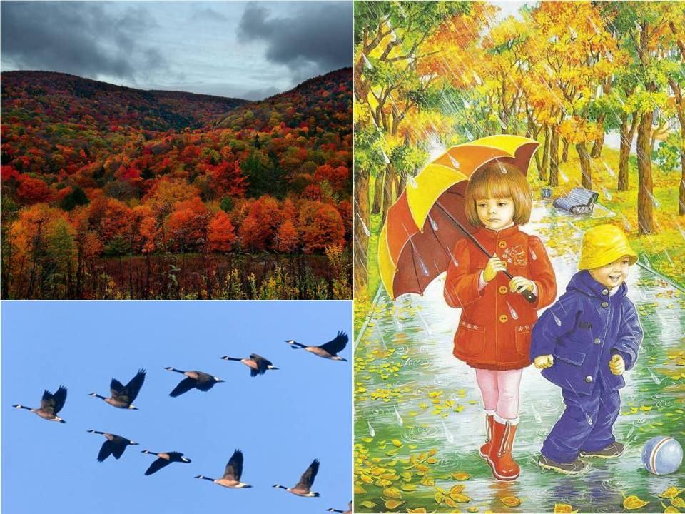
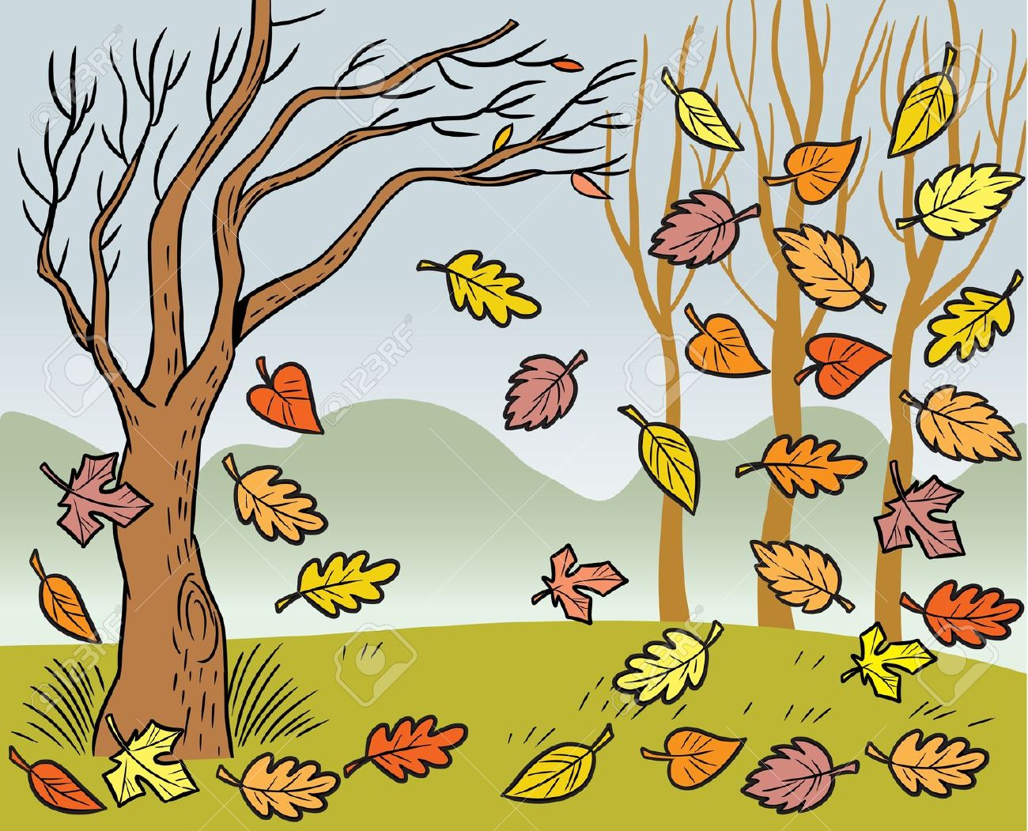
Что происходит с природой осенью?
Солнышко светит все реже
Часто идут дожди
Листья окрашиваются в разные цвета
Деревья становятся «голыми»
Птицы улетают в тёплые края

Slide 4
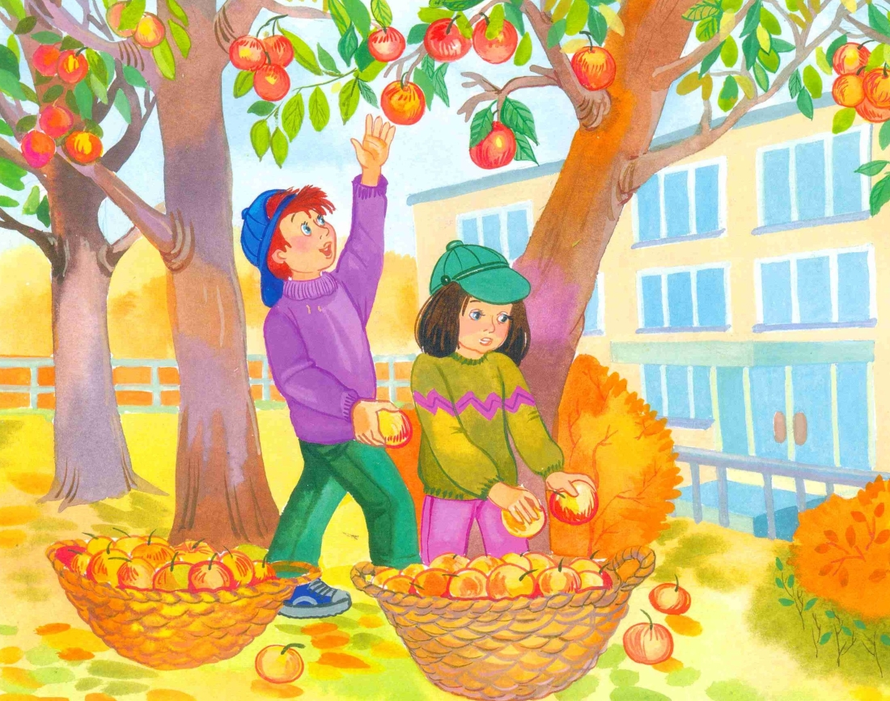
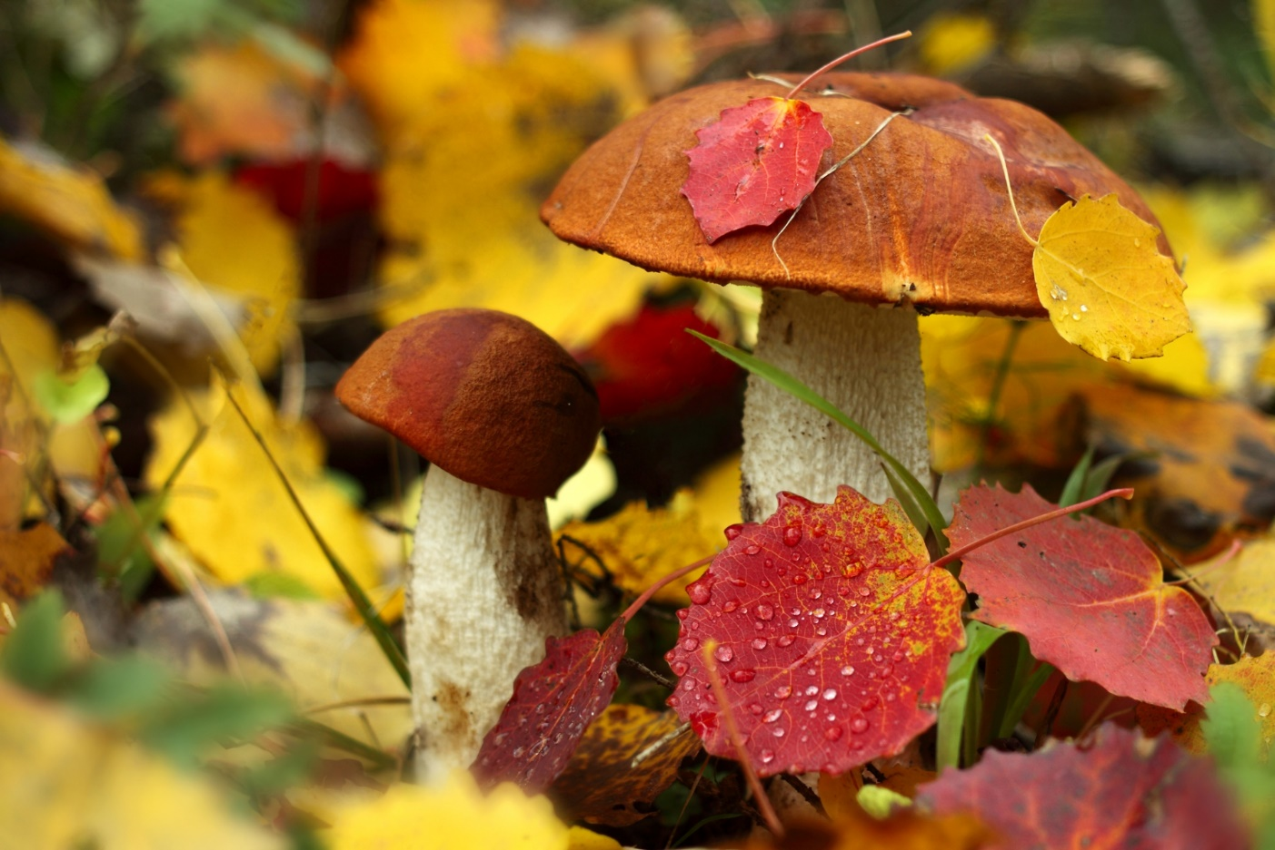
Что нам осень принесла?
Осень богата различным урожаем. Спеют фрукты и овощи. В лесу в траве и под деревьями появляются грибы.

Slide 5
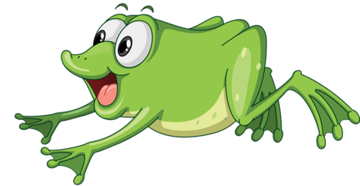
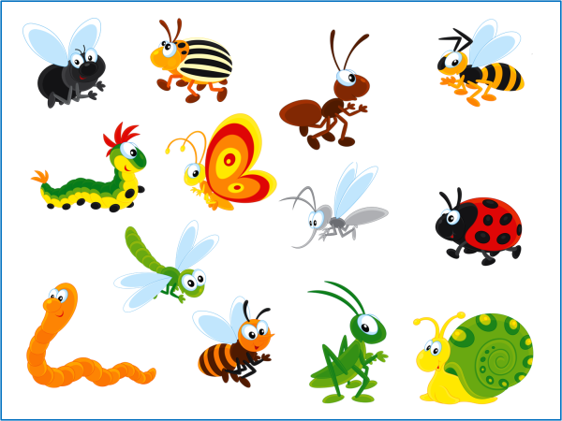
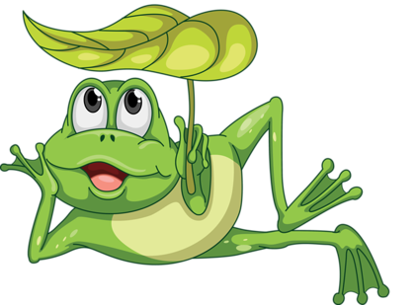
А что же происходит с насекомыми осенью?
Осенью исчезают все насекомые. Они прячутся под кору деревьев и ложатся в спячку до самой весны.
Лягушки ныряют в озёра и прячутся в тине на дне пруда.

Slide 6
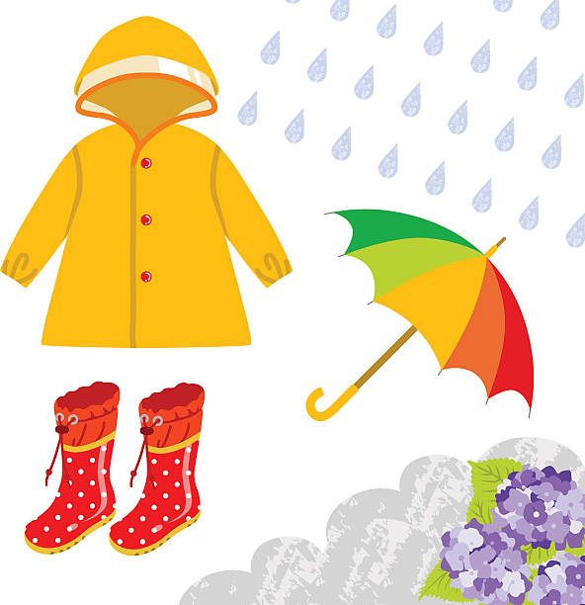
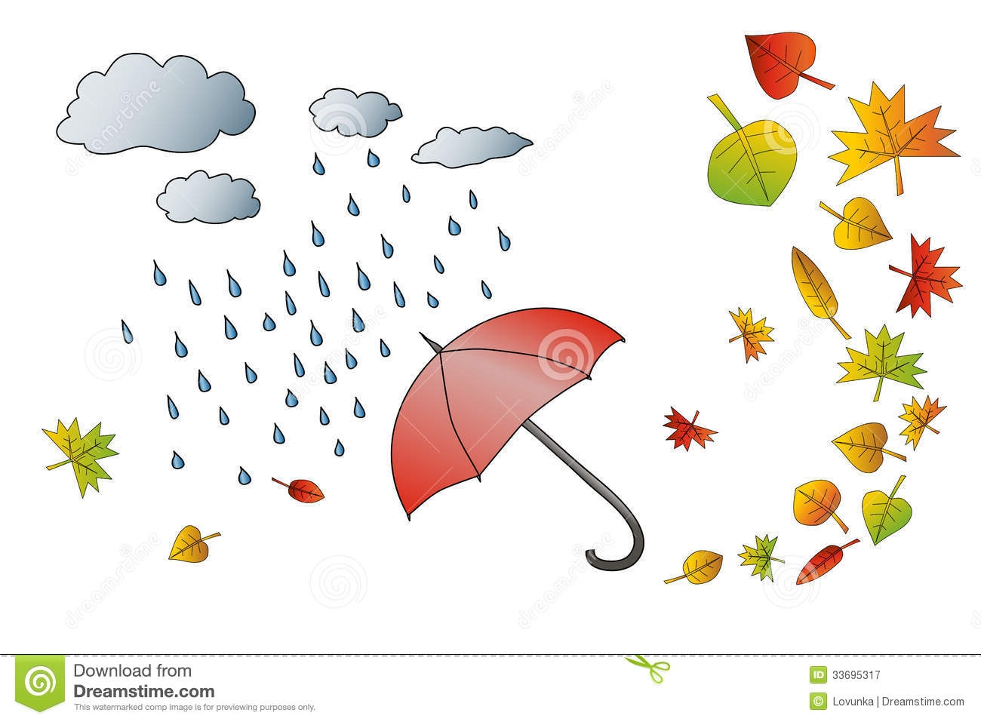
А как же готовятся люди к осени?
Осенью люди надевают тёплую одежду. Из-за часты осенних дождей люди носят с собой зонтики или дождевики. А чтобы не промочить свои ноги они обувают резиновые сапоги.

Slide 7
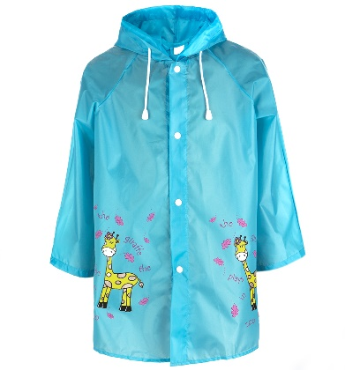
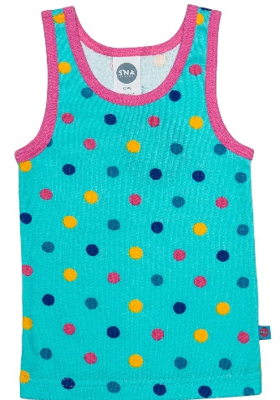
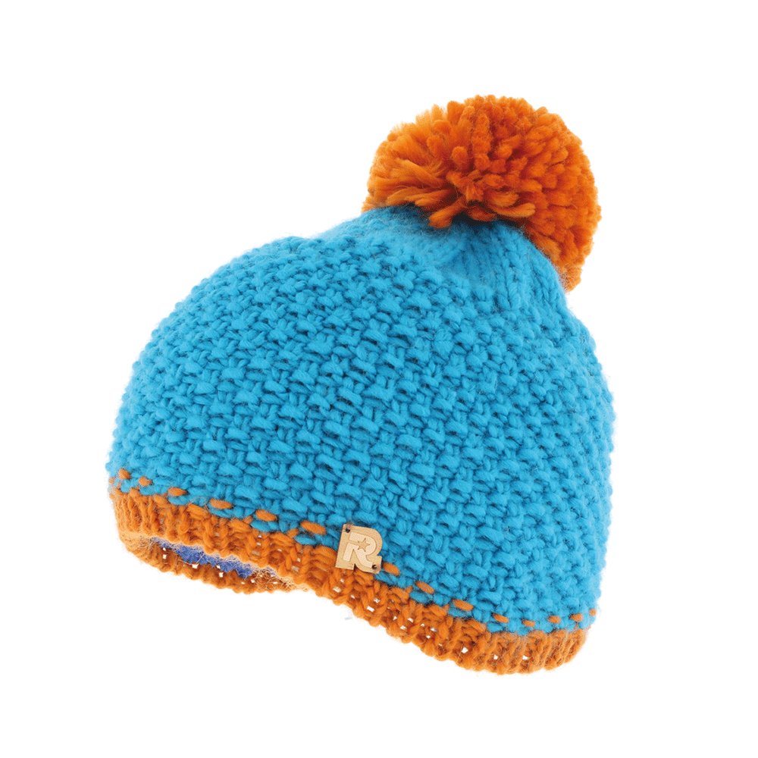
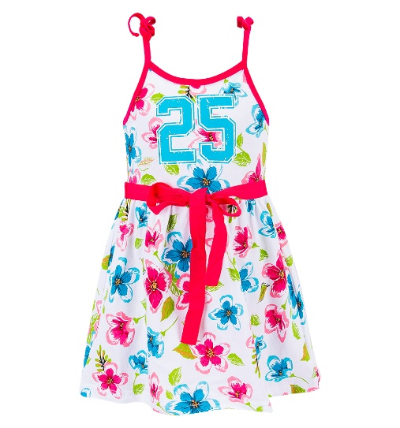
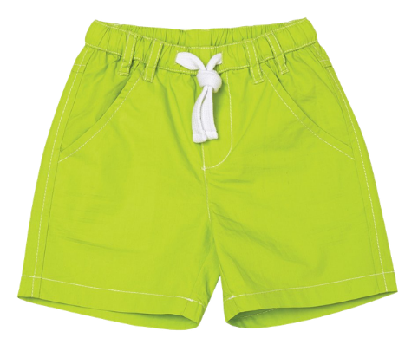
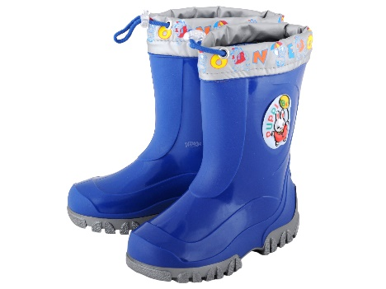
Найди то, что пригодится тебе осенью. Сложи это в коробку.

Slide 8
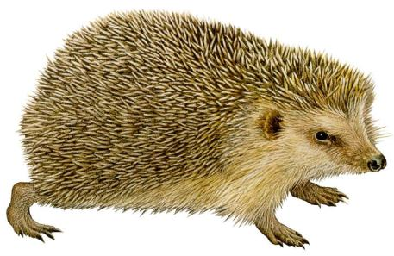
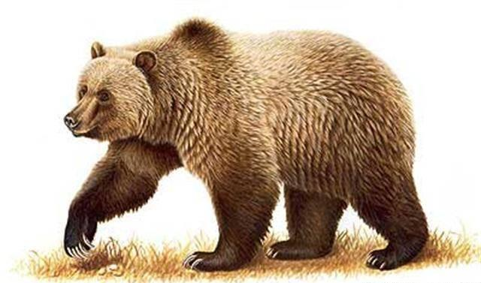
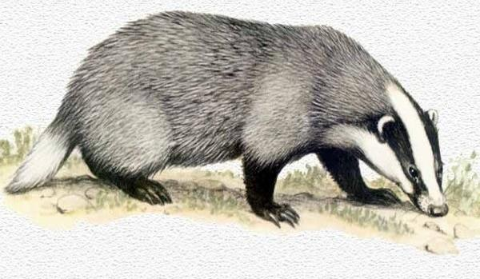
Животные осенью.
Звери тоже готовятся к зиме. Медведь, барсук, ежик нагуливают жир, чтобы спать всю зиму.

Slide 9
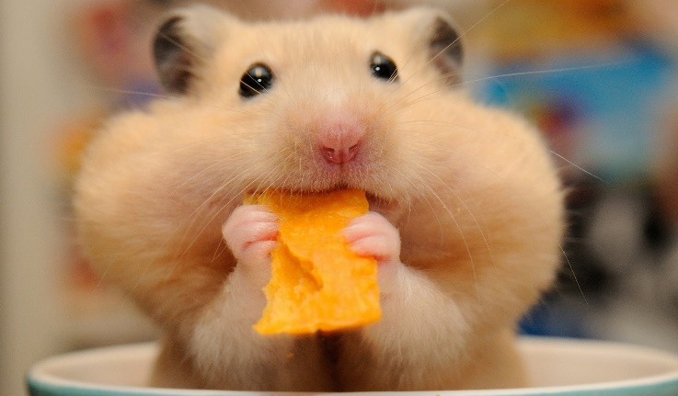
Другие животные запасают корм на зиму.

